Slide 1


Chapitre 1
COM101
Optique et photonique
1ère année
Prérequis Optique Géométrique
Renaud GABET
Bureau 3D42
Renaud.gabet@telecom-paris.fr

Slide 2
Généralités : Plan
1. Principes Fondamentaux
→ Optique géo, réflexion, réfraction …
COM101 Chap1 : Généralités

Slide 3


1. Principes fondamentaux
➔ Indice de réfraction
Facteur de ralentissement de la lumière
v ≤ c
Célérité : vitesse de la lumière dans le vide
$$n=\frac{c}{v}$$
Vitesse de la lumière dans le milieu d’indice n
vide | n = 1
Air (20°C, 1 atm) | n = 1,000292
Eau | n = 1,33
Verres | n = 1,4 à 1,9
Diamant | n = 2,4
Germanium (semi-cond) | n ∼ 4
➔ Temps de parcours
Chemin optique
$t=\frac{L_{optique}}{v}$=$\frac{{n.L}_{physique}}{c}$
Exercice personnel (p13)
COM101 Chap1 : Généralités

Slide 4
1. Principes fondamentaux
➔ Propagation rectiligne
a
b
Cache
Lumière diffusée
Laser
Source
Intensité
écran
Vrai dans un milieu homogène, infini, isotrope et permanent
COM101 Chap1 : Généralités

Slide 5
1. Principes fondamentaux
➔ Indépendance des faisceaux lumineux
a
x
b
x
E₁(x)
I
Source
A
E’₁(x)
x
x
E₂(x)
I
Source
cache
A
E’₂(x)
II
Limites des principes précédents
  Diffraction
  Interférences ?
COM101 Chap1 : Généralités

Slide 6
1. Principes fondamentaux
➔ Principe du retour inverse de la lumière
Laser
COM101 Chap1 : Généralités

Slide 7
1. Principes fondamentaux
➔ Réflexion, réfraction, formules de Snell Descartes
Lois trouvées par Snell (1621), confirmées par Descartes (1636) :
➔ Déviation des rayons à la réflexion et la réfraction
Les rayons incident, réfléchi, réfracté et la normale au point d’incidence à la surface du dioptre
sont coplanaires.
Réflexion: i = -r
Réfraction : n sin i = n’ sin i’
i
r
n
i = r
Dioptre
n’
n sin i = n’ sin i’
i’
COM101 Chap1 : Généralités

Slide 8
1. Principes fondamentaux
➔ Réflexion, réfraction, formules de Snell Descartes
COM101 Chap1 : Généralités

Slide 9
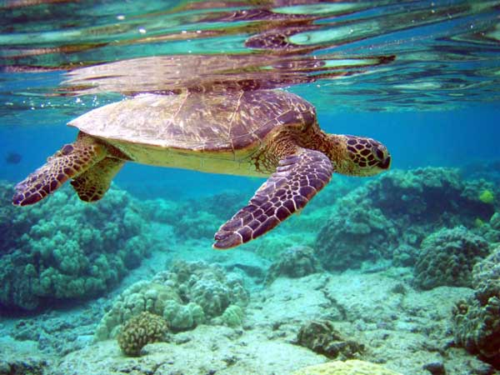

1. Principes fondamentaux
➔ Angle limite et réflexion totale
a)
n’ > n → i’ < i
b)
n’ < n → i’ > i
i
i
r
i_{c}
r
n
n
n’
i’=90°
n’
i’
i’
Si i>ic, pas de faisceau réfracté !
Réflexion totale de la lumière
Angle critique :
$$\sin{i_{c}}=\frac{n′}{n}$$
Exercice personnel (p17)
COM101 Chap1 : Généralités

Slide 10
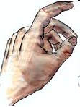
2. Expression d’une vibration monochromatique
Notion de polarisation
a
Direction de
propagation
b
c
x
x
x
z
E
z
y
y
Oscillation
verticale
Onde vue par un
observateur qui la regarde
arriver vers lui.
Corde
COM101 Chap1 : Généralités

Slide 11
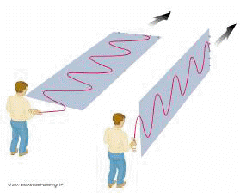
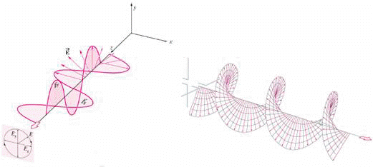
2. Expression d’une vibration monochromatique
Notion de polarisation
Polarisation rectiligne
Polarisation circulaire
Horizontale
Verticale
Remarque : la polarisation lumière du soleil est aléatoire!
COM101 Chap1 : Généralités

Slide 12

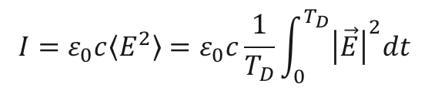
2. Expression d’une vibration monochromatique
Intensité d’une onde lumineuse
D’une manière générale :
$$I=ε_{0}c〈E^{2}〉=ε_{0}c\frac{1}{T_{D}}\int_{0}^{T_{D}}{{\left|\vec{E}\right|}^{2}dt}$$
En pratique :
$$I∝EE^{∗}={\left|E_{0}\right|}^{2}$$
COM101 Chap1 : Généralités

Slide 13
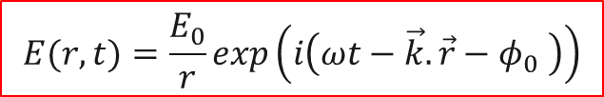
2. Expression d’une vibration monochromatique
Onde sphérique
L
Source
Ondes sphériques
Ondes planes
$$E(r,t)=\frac{E_{0}}{r}exp\left(i\left(ωt−\vec{k}. \vec{r}−φ_{0} \right)\right)$$
→Dimension de A₀ : Volt
→Energie finie
→La puissance électromagnétique traversant une surface S est donnée par le flux du vecteur de Poynting
Si r→0, la surface d’intégration tend vers 0 et l’énergie reste finie!
COM101 Chap1 : Généralités

Slide 14
Des questions ?

Slide 15
Généralités : Plan
1. Principes Fondamentaux
→ Optique géo, réflexion, réfraction …
2. Expression d’une vibration monochromatique
→ Intensité, polarisation, classification des radiations, ondes sphériques, etc.
3. Expression d’une onde quasi-monochromatique
→ Introduction à la Transformée de Fourier…
page 14
COM101 Chap1 : Généralités
page 14

Slide 16


3. Expression d’une onde quasi-monochromatique
Spectre d’une onde monochromatique
Par définition, le spectre électromagnétique est la décomposition du rayonnement électromagnétique selon ses différentes composantes en termes de fréquence ou encore de longueur d’onde associée.
Plus précisément, le spectre S(ν) est la densité spectrale de puissance avec :
$$S\left(ν\right)={\left|s\left(ν\right)\right|}^{2}$$
Transformée de Fourier
Une Transformée de Fourier permet de représenter toutes les fréquences disponibles dans un signal temporel et réciproquement!
Transformée de Fourier d’un cosinus illimité (≡ onde plane)
$$V\left(t\right)=\cos{ω_{0}t}=\cos{2πν_{0}t} \underset{↔}{TF} s\left(ν\right)=\frac{1}{2}\left(δ\left(ν+ν_{0}\right)+δ\left(ν−ν_{0}\right)\right)$$
$$=\frac{1}{2}(e^{2jπν_{0}t}+e^{−2jπν_{0}t})$$
Distribution de Dirac
COM101 Chap1 : Généralités

Slide 17
3. Expression d’une onde quasi-monochromatique
Transformée de Fourier d’une onde plane
E₀.Cos(2πν₀t)
s(ν)
a
δ(ν+ν₀)
a/2
δ(ν-ν₀)
-∞
TF
+∞
Temps t
-ν₀
0
ν₀
Fréquences ν
Spectre physique
T₀=1/ν₀
Spectre mathématique
Le spectre en amplitude d’une onde prenant la forme d’un cosinus de durée infinie est bien monochromatique, c'est-à-dire qu’il ne comprend qu’une et une seule fréquence (ou longueur d’onde).
COM101 Chap1 : Généralités

Slide 18
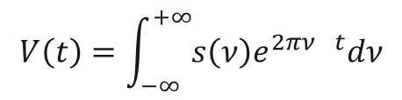
3. Expression d’une onde quasi-monochromatique
Conséquence d’une troncature temporelle d’une onde monochromatique sur son spectre
Processus d’émission de lumière
les atomes n’émettent que pendant un temps limité τ qui correspond à la durée de vie des états excités dans la théorie quantique et au coefficient d’amortissement dans le théorie classique.
Une onde n’est donc jamais infinie temporellement !
Il n’existe pas de source parfaitement monochromatique
Réciproquement, si une onde n’est pas monochromatique, son train d’onde n’est pas infini!
Transformée de Fourier d’un signal quelconque
Somme sur chaque fréquence
$$V\left(t\right)=\int_{−∞}^{+∞}{s\left(ν\right)e^{2πν_{}t}dν}$$
Terme oscillant à la fréquence ν = Onde plane (exp(jωt)
Amplitude de chaque composante fréquentielle ≡ spectre
COM101 Chap1 : Généralités

Slide 19
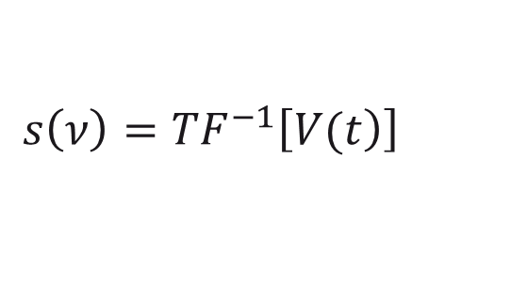

3. Expression d’une onde quasi-monochromatique
Relations entre l’amplitude du spectre s(ν) et le signal analytique V(t)
$$V\left(t\right)=TF\left[s\left(ν\right)\right]$$
$$s\left(ν\right)={TF}^{−1}\left[\left.V(t\right)\right]$$
Rappel :
pour un signal V(t) réel, s(ν)=s*(-ν). Ce qui permet de restreindre l’étude aux fréquences positives, les seules à avoir une signification physique.
COM101 Chap1 : Généralités

Slide 20
Des questions ?

Slide 21
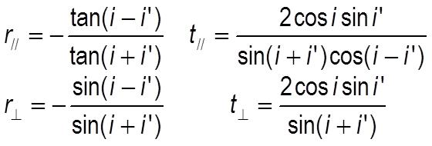
2. Expression d’une vibration monochromatique
Formules de Fresnel
➔ Déphasage à la réflexion = π (signe (-)) tant que l’on ne se trouve pas en réflexion totale.
➔ Dans le cas de la réflexion totale, ce déphasage est beaucoup plus compliqué et dépend à la fois de la polarisation et de l’angle d’incidence.
➔Phénomène important dans la fibre optique!
COM101 Chap1 : Généralités

